Slide 1
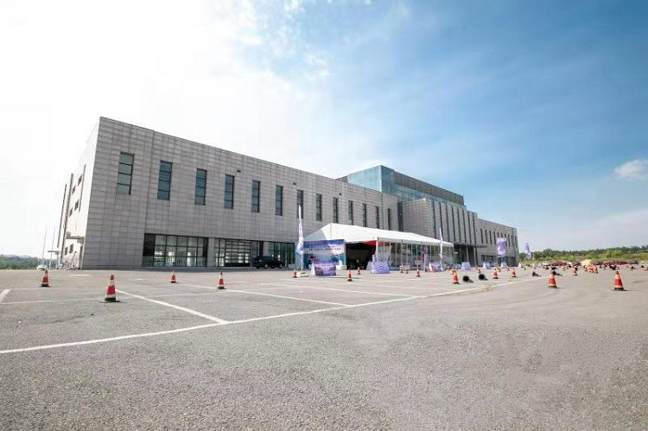
大连汽车广场试驾场地
大连汽车广场试驾场地位于二十里堡，距离市中心30公里，大连启程经沈大高速车程仅25分钟、总面积约100万平方米，试驾中心拥有双向4车道可封闭外环试驾路、百米加速场地、山地越野试驾场地等共120000平米多功能试驾场地、拥有完备的汽车展厅以及配套全面的汽车检测厅、办证厅、洽谈区及独立试驾区。

Slide 2
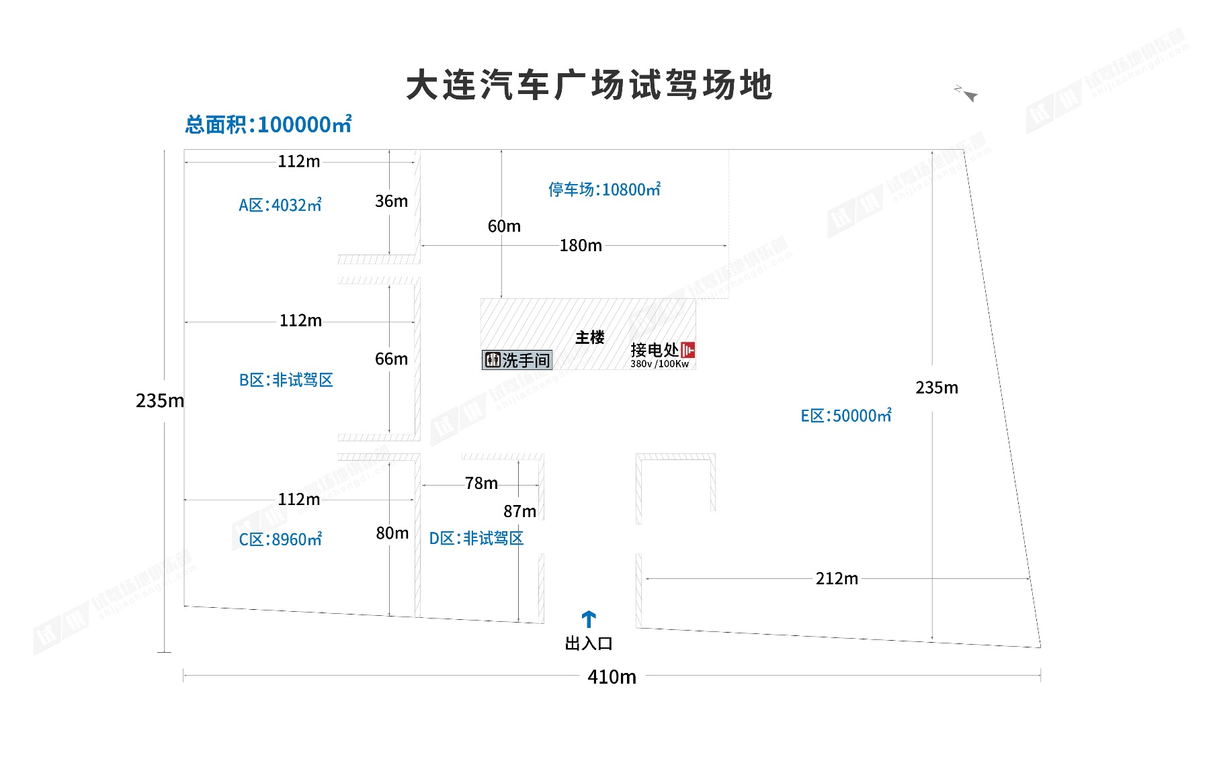
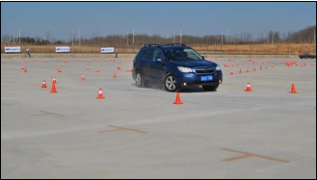
场地费用：4万/天
场地面积：
A区：长112m，宽36m；
C区：长112m，宽80m；
停车场：长180m，宽60m；
E区：长212m，宽235m 水泥/柏油地面 全封闭
供电供水：380v/100kw 方便接水
配套设施：停车位 固定洗手间

Slide 3
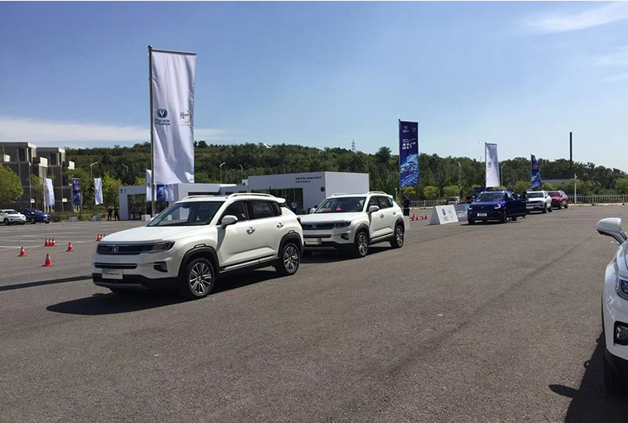
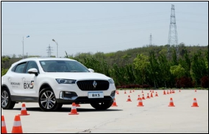
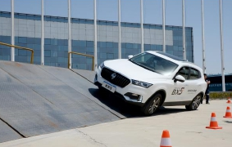
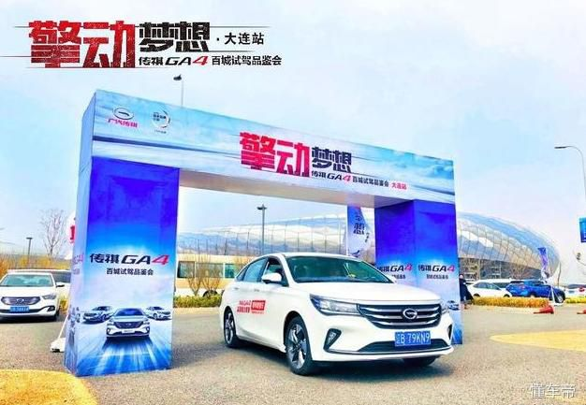
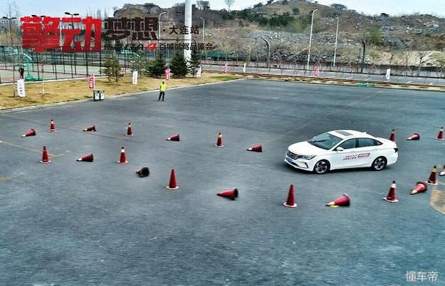
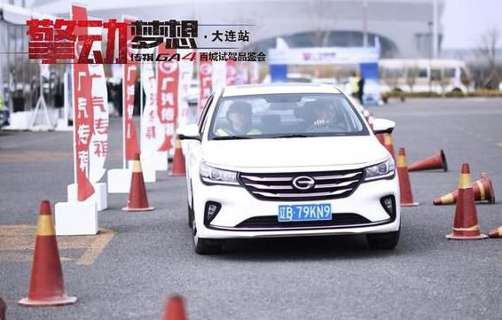
长安汽车试驾会
宝沃汽车试驾会
宝沃汽车试驾会
传祺GA4试驾会
传祺GA4试驾会
传祺GA4试驾会

